Slide 1
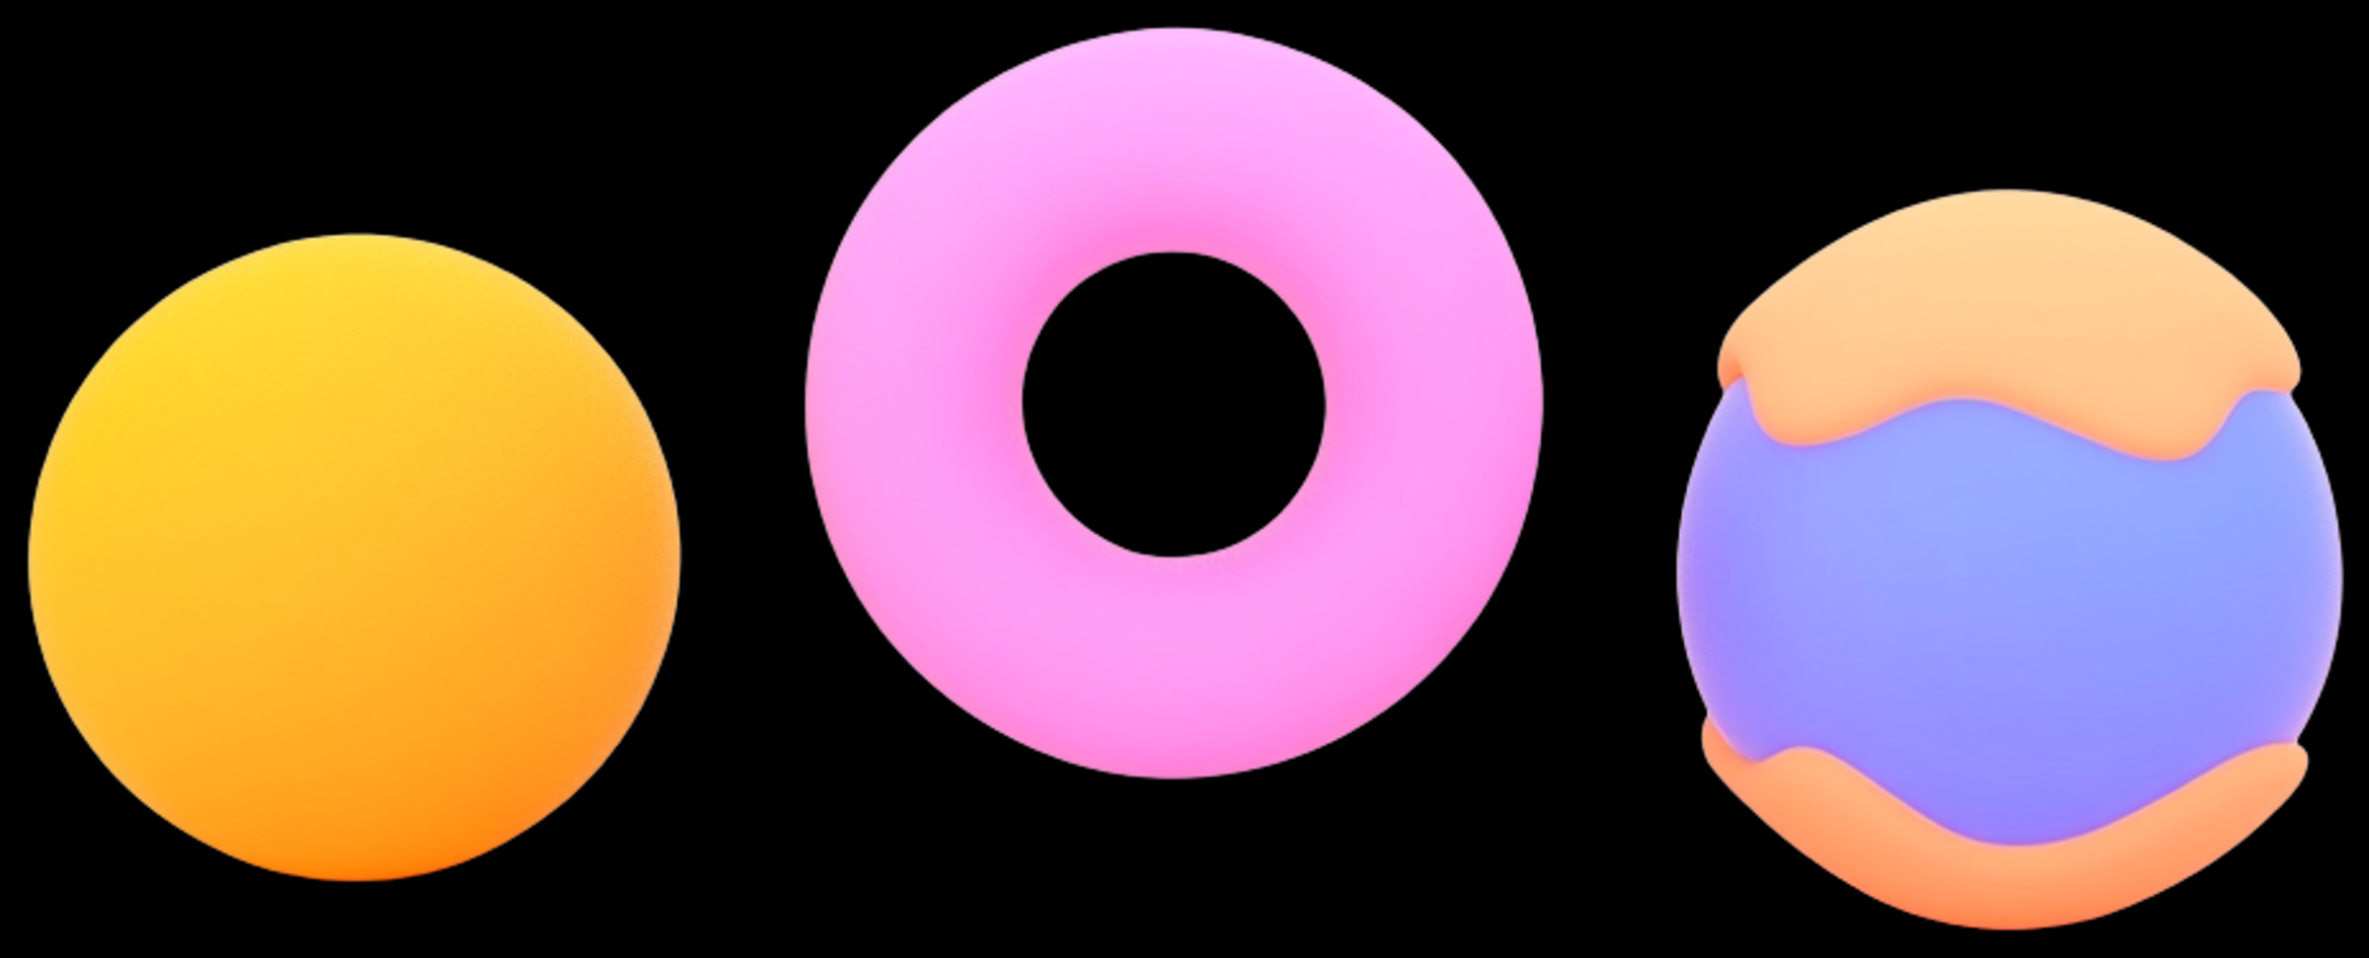

Brain-Computer Interfaces x AI
June 12, 2025

Slide 2

Agenda
Brain-Computer Interfaces: AI x Mind
Despre mine, fără bla-bla
De ce ar trebui să-ți pese
BCI pe scurt
Spectrul hardware
AI sub capotă
Reality check piață
Construiește-ți stack-ul
Inputul = blocajul
Viitor
Intro demo
Demo 1: Vizualizator limbaj AI
Demo 2: Clasificare EEG (opțional)
Q&A & Contact

Slide 3
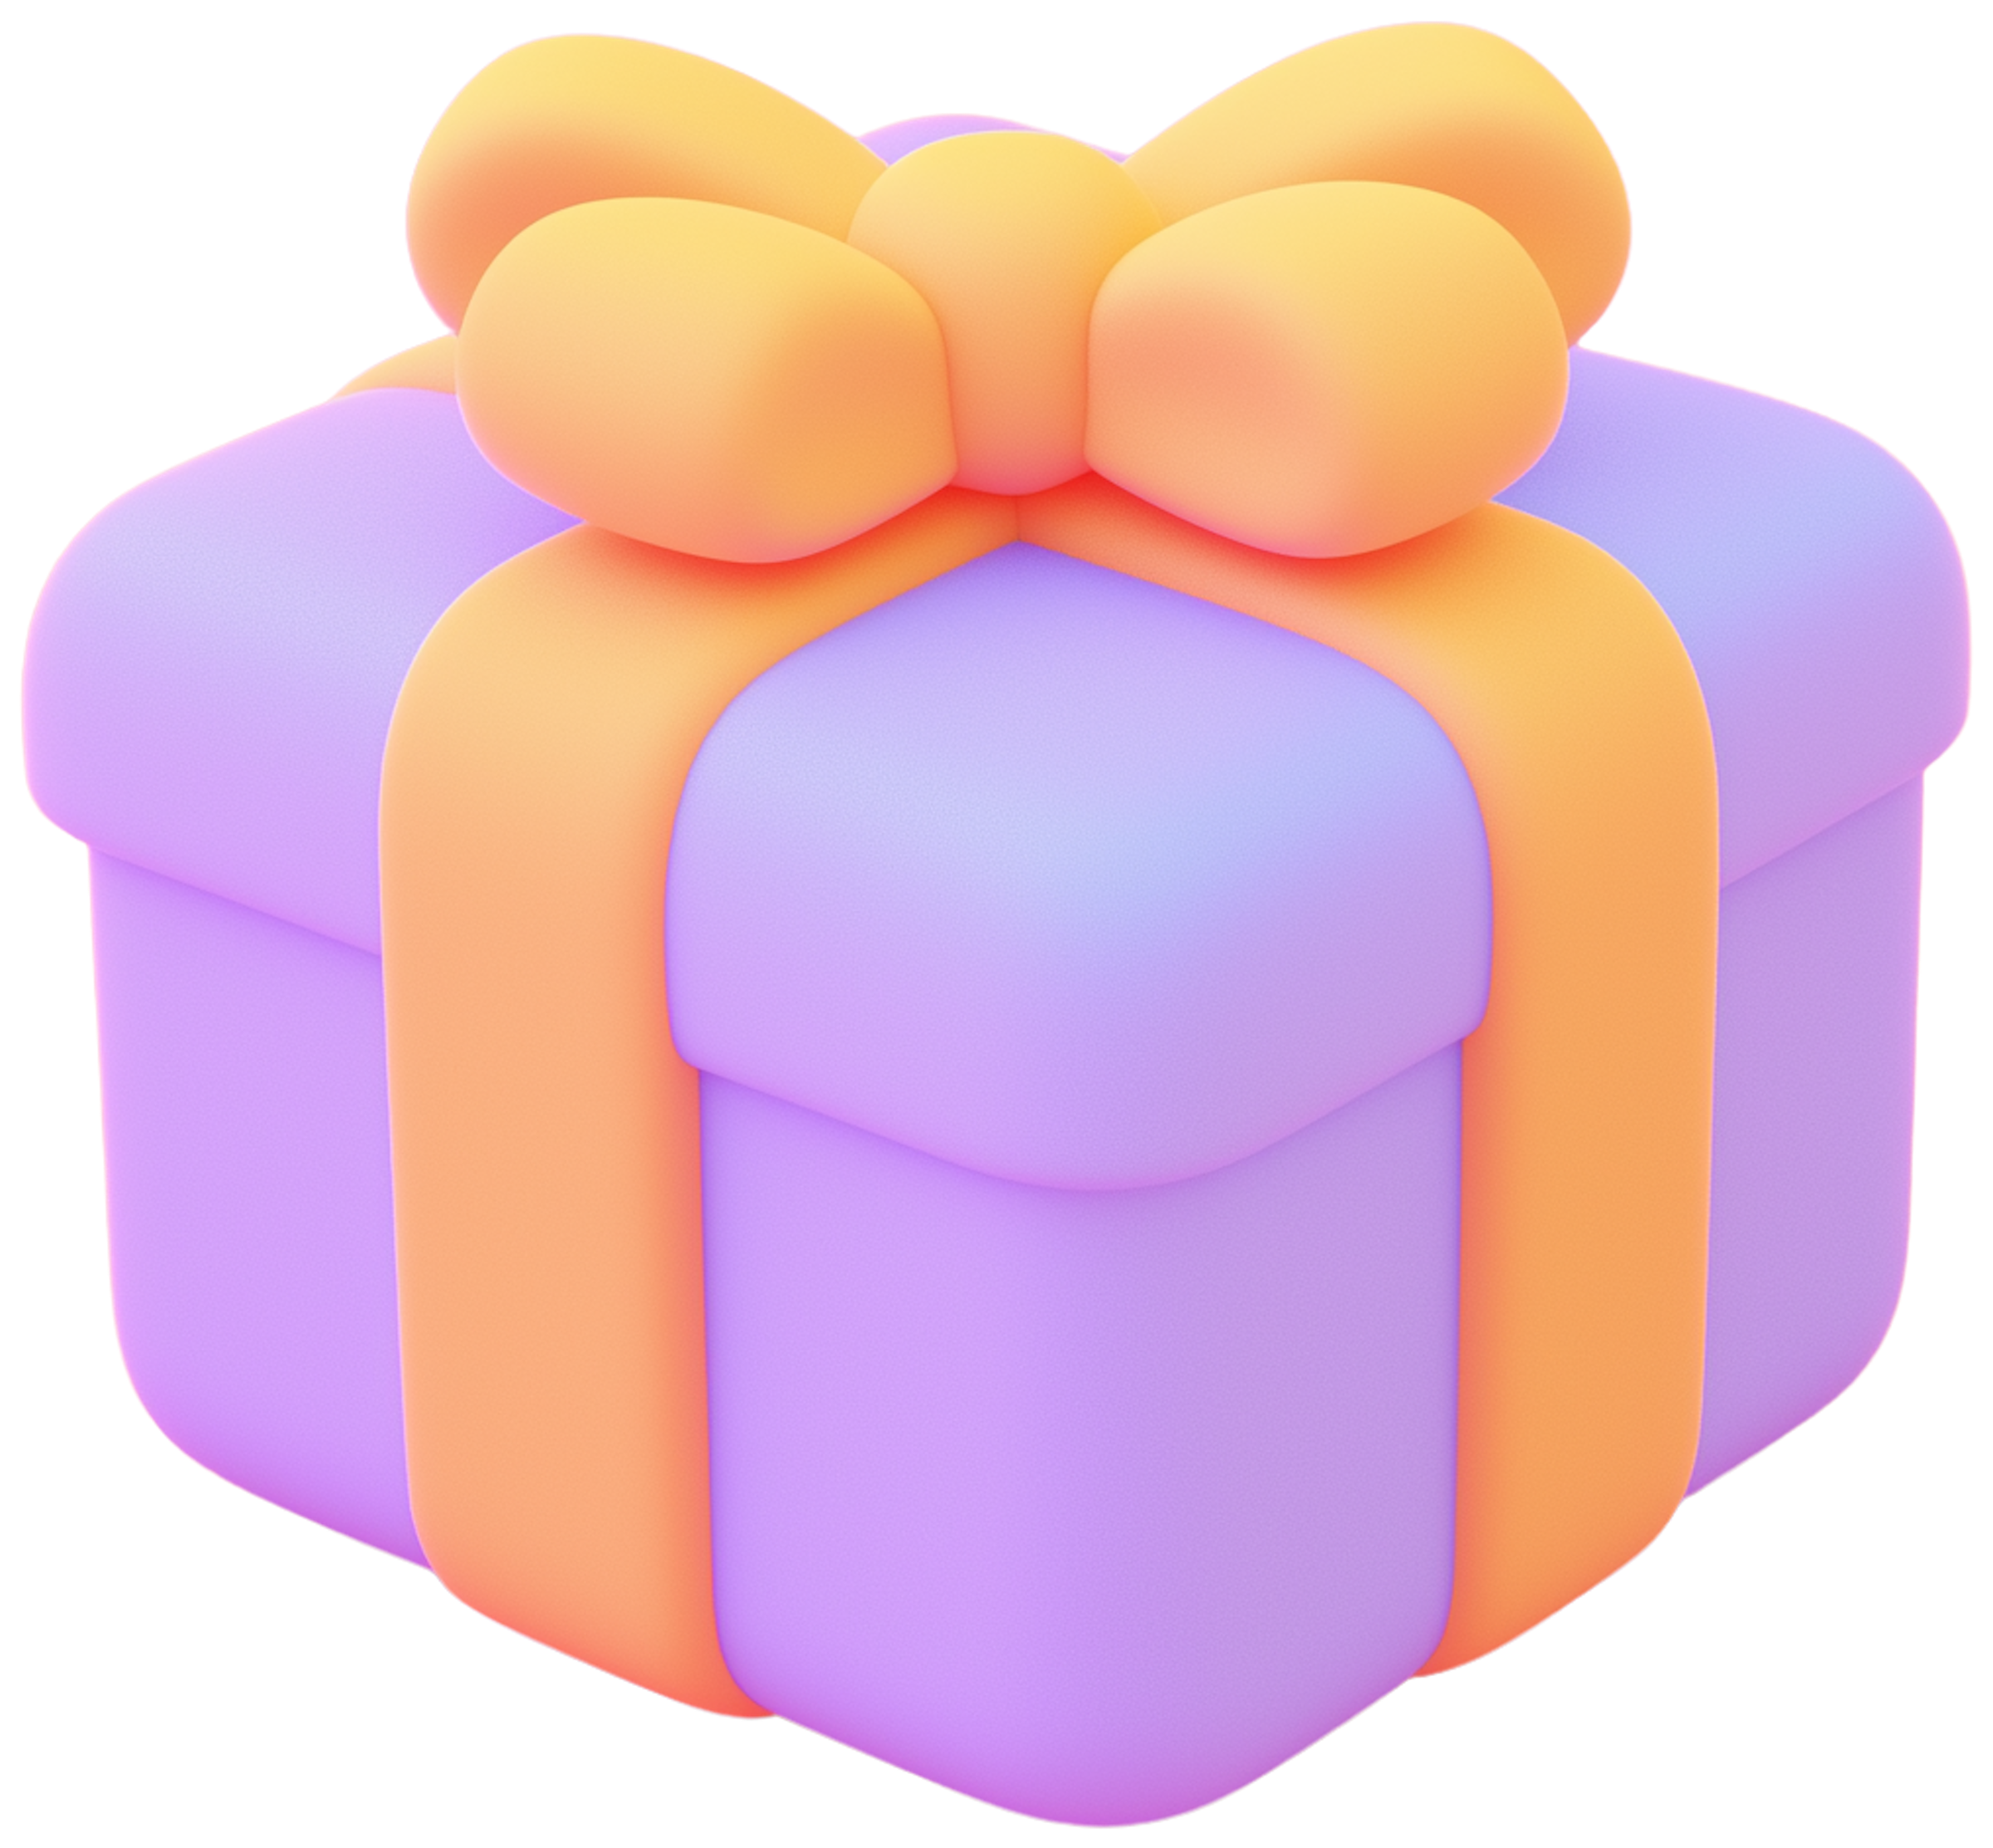

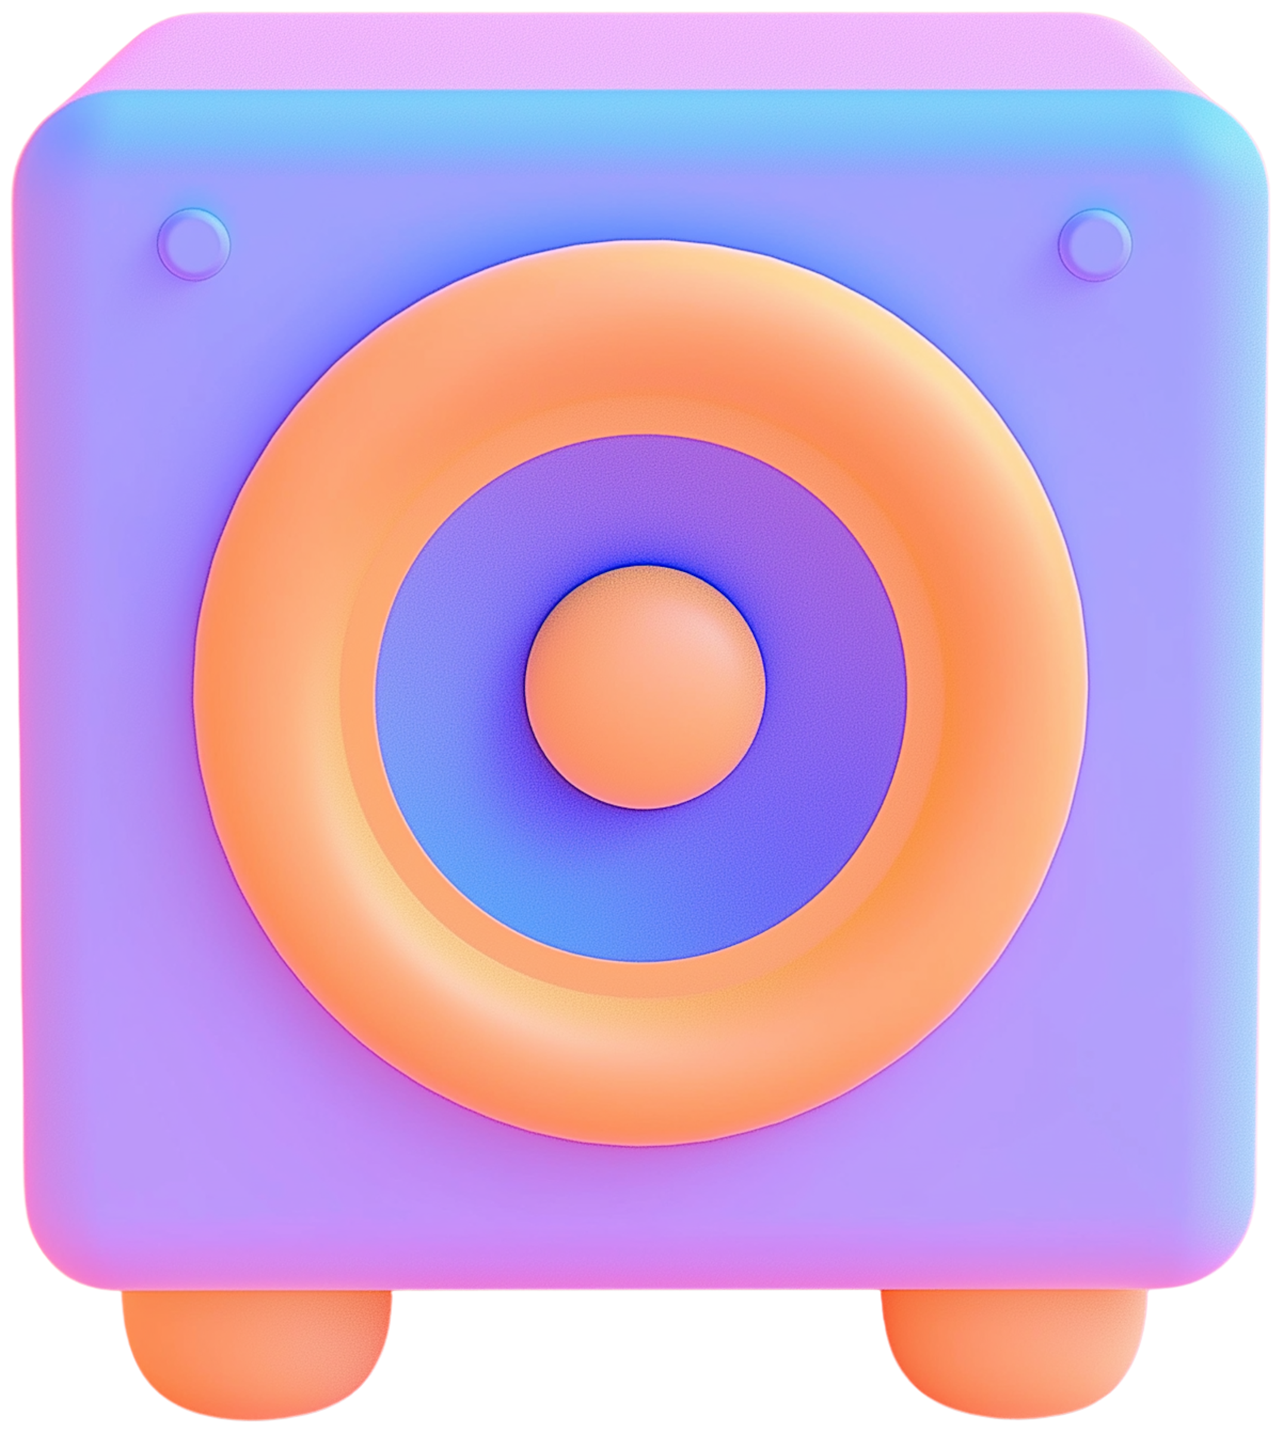
Joacă șah doar
cu gândul.
Descoperiri actuale, Realitatea pieței & Drumul tău.
Velicu Dragoș — Fondator · Inginer/Cercetător AI · Student CS. INTRODUCERE

Slide 4
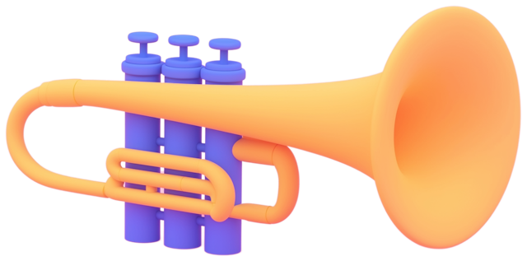
Despre mine, fără bla-bla
INTRODUCERE
De ce să mă asculți?
Experiență în cercetare AI
Incerc sa integrez AI oriunde ii gasesc loc
Construiesc și împărtășesc
Am lansat 2 startup-uri în timp ce studiam CS, combinând pasiunea cu acțiunea concretă.
Cercetător la CRAI, unde dezvolt și am antrenat modele AI care interpretează semnale neuronale.
Productivitate crescuta. de la 80 h la 30 h pe săptămână folosind AI, măsurat.
Construiesc, stric, livrez — apoi împărtășesc rețeta pentru a accelera învățarea.

Slide 5
De ce ar trebui să-ți pese
PIAȚĂ
Creșterea joburilor BCI
Piața neurotech în expansiune
Roluri diverse disponibile
Echipele sunt cheia
Pasiunea ta + AI
Joburile BCI se vor TRIPLA până în 2030, oferind oportunități vaste în domeniu.
Valoarea pieței trece de la 2 miliarde $ la 9 miliarde $ în următorii ani, semnalând o creștere rapidă.
Există nevoie pentru ingineri ML, neurocercetători, dezvoltatori de jocuri și nu numai.
Succesul nu vine de la genii singuratice.
Vine de la echipe colaborative și multidisciplinare.
Combină pasiunea ta cu AI pentru a crea un combustibil puternic de carieră în neurotehnologie.

Slide 6
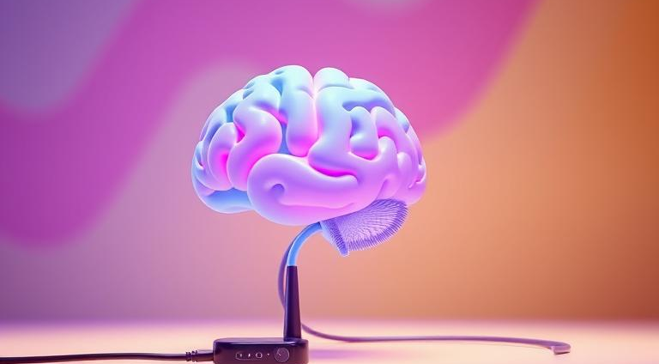
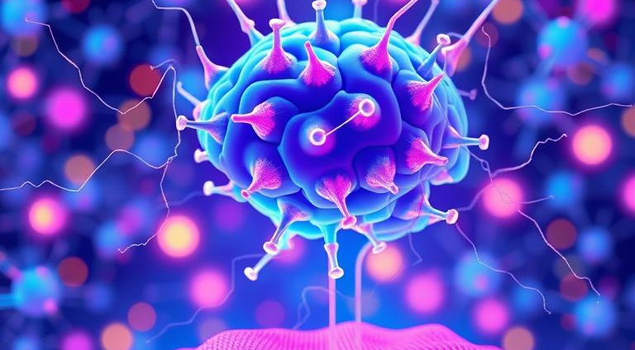
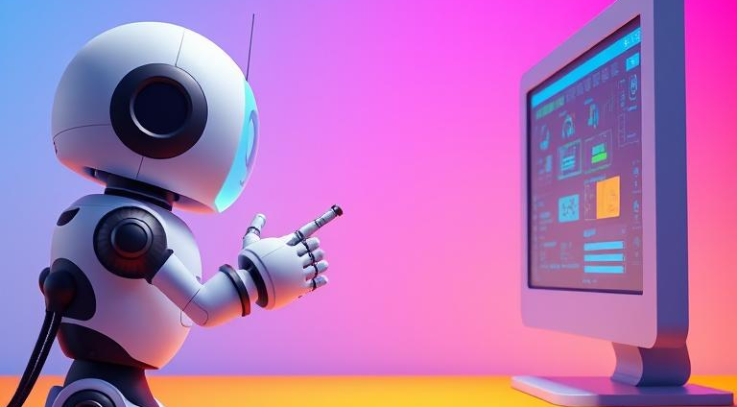
BCI pe scurt
BCI
Flux simplu
Neuronii și senzori
Rolul AI și acțiunea
Creier → Senzor → Algoritm → Acțiune, un proces rapid și eficient.
Neuronii emit impulsuri de 1 ms, iar senzorii EEG și Utah array captează semnale variate și zgomotoase.
AI decodează semnalele în mai puțin de 100 ms, comandând cursorul, textul sau membre robotice să se miște.

Slide 7
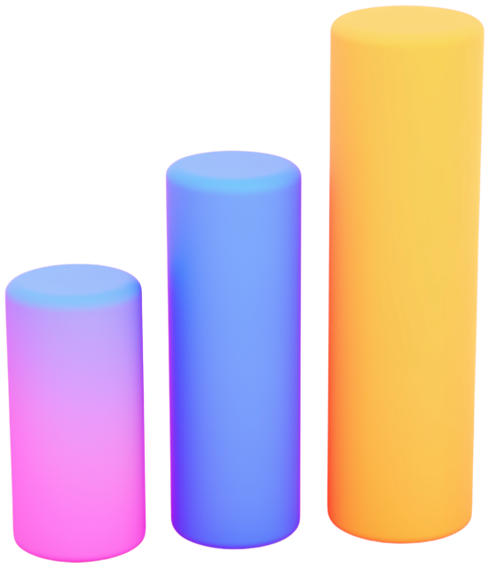
Spectrul hardware
HARDWARE
Invaziv: implanturi performante
Implanturile sunt plasate direct în creier, oferind semnale de înaltă calitate și lățime de bandă mare (ex. Neuralink, 1 GB/s), însă implică riscuri chirurgicale și complexitate ridicată.
Semi-invaziv: compromis inteligent
Stenturile intravasculare (ex. Synchron) se introduc în vasele de sânge, oferind un echilibru între performanță și risc, cu o calitate a semnalului mai bună decât EEG, dar fără necesitatea unei intervenții deschise.
Non-invaziv: sigur și accesibil
Dispozitivele EEG (ex. Emotiv, Muse) sunt plasate pe scalp, sunt sigure și ușor de folosit, dar semnalul este mai zgomotos și mai puțin precis din cauza grosimii craniului.

Slide 8
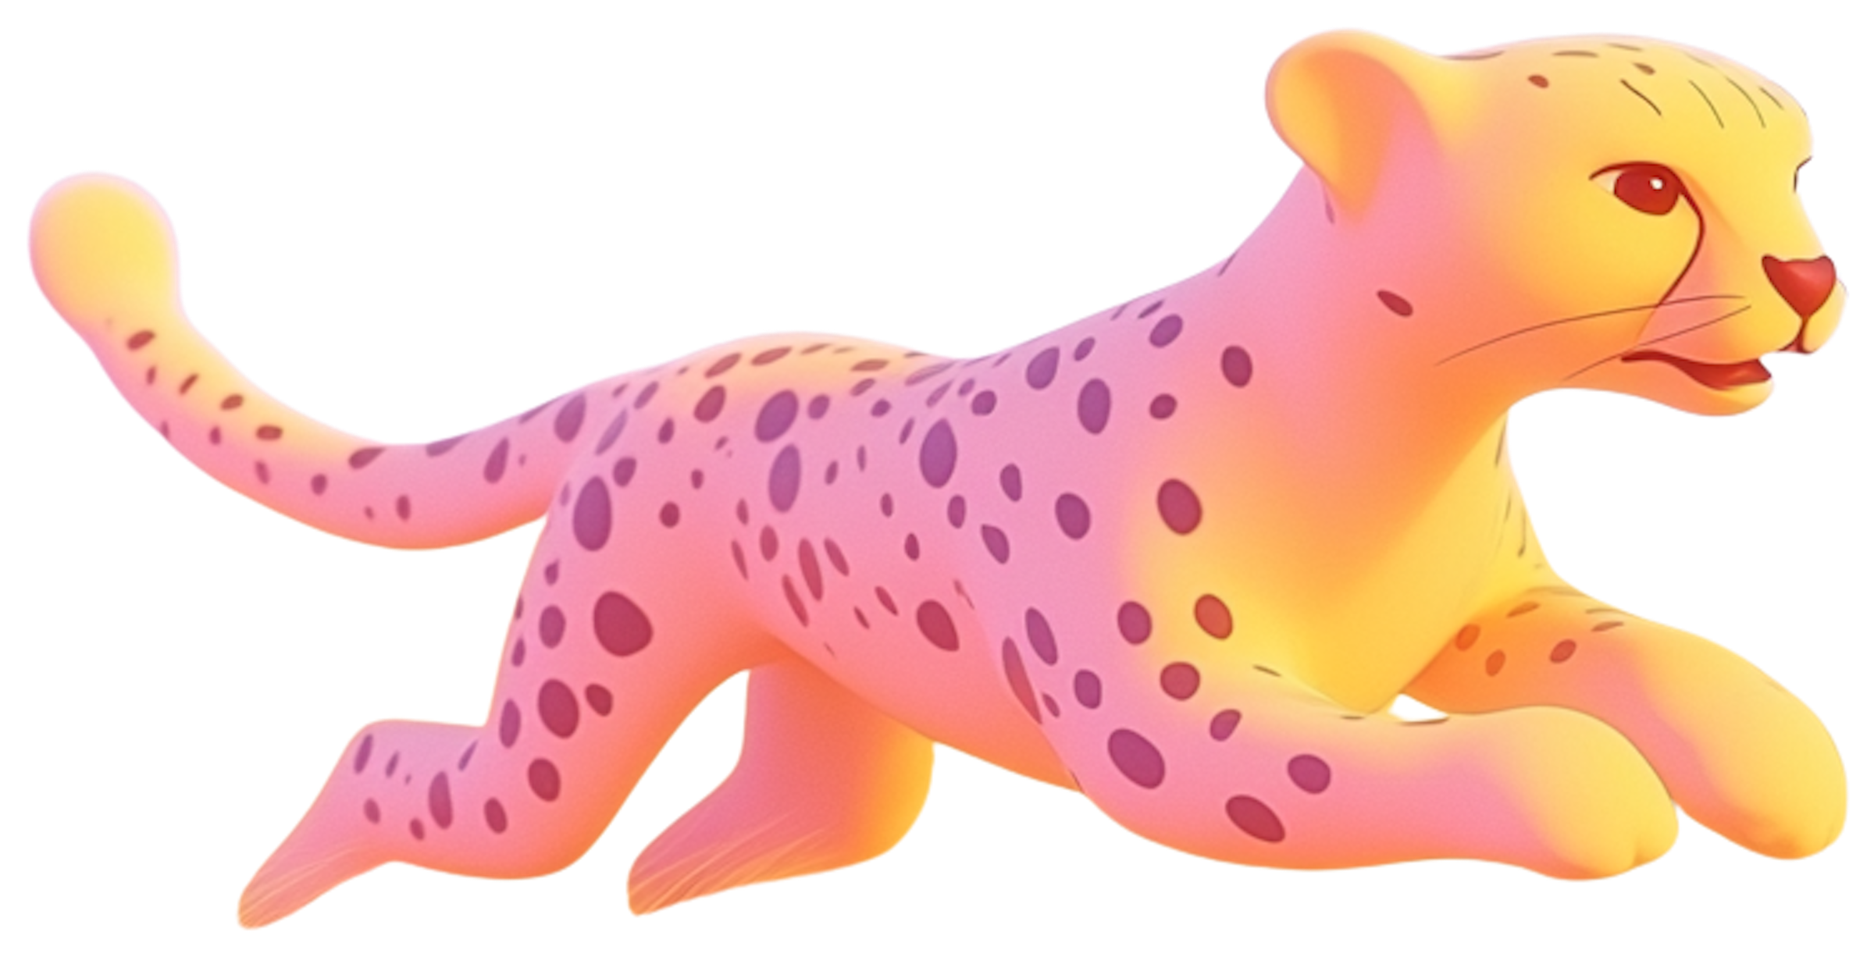
AI sub capotă
TEHNOLOGIE AI
De la spike-uri la semnificație
Domină CNN & Transformer
Krakencoder (2025)
Transfer learning & demo heat-map
Neuronii emit impulsuri electrice rapide, iar AI transformă aceste spike-uri haotice în semnificații utile pentru controlul dispozitivelor.
Modelele convolutionale și cele Transformer sunt principalele arhitecturi folosite pentru a identifica tipare complexe în datele neuronale.
Un model avansat care prezice funcția din structura creierului cu 97% acuratețe și latență între 8-18 ms.
Transfer learning reduce timpul de calibrare la câteva minute, iar demo-ul arată un heat-map care evidențiază activitatea neuronală în timp real.

Slide 9
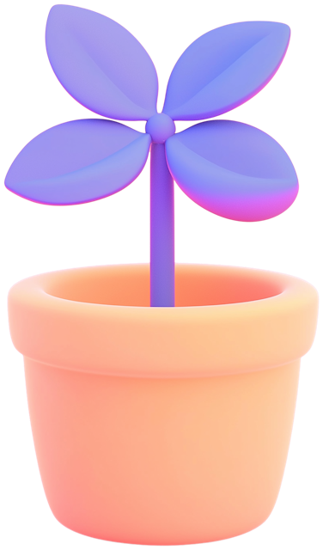
Reality check piață
PIAȚĂ
Hype vs Realitate
Exemple de companii
Piața neurotech este evaluată la 9 miliarde de dolari, dar veniturile actuale sunt aproape zero, ceea ce arată un decalaj mare între așteptări și realitate.
Neuralink este evaluată la 9 miliarde de dolari, dar are doar 3 pacienți. Alte companii importante primesc finanțări de la Precision, BlackRock, Paradromics.
Aprobări FDA
Oportunități pentru inovatori
FDA oferă aprobări limitate pentru dispozitive neurotech în perioada 2025-2027, deschizând calea pentru primele sisteme comerciale.
Deși piața este încă la început, există spațiu pentru inovatori care pot oferi dovezi concrete și pot profita de finanțările și aprobările în curs.

Slide 10
Construiește-ți stack-ul
PREGĂTIRE
Fundația ta: AI + X
Resurse gratuite
Unelte recomandate
Povestea lui Mihai
Combină neuroștiința, matematica și programarea pentru o super-putere în BCI. Aceste domenii sunt esențiale pentru a înțelege și construi tehnologii creier-computer.
Folosește dataset-uri open-source precum BCI Competition IV și MOABB pentru a exersa pe date reale și a înțelege semnalele neuronale.
Lucrează cu Python, PyTorch, MNE și BrainFlow — instrumente populare și eficiente pentru procesarea și analiza datelor BCI.
Mihai a început ca programator în anii ’90 și a pivotat cu succes în dezvoltarea AI orientată pe confidențialitate. Învață să lucrezi cu datele, nu doar cu modelele.

Slide 11

Inputul = blocajul
LIMITĂRI INPUT
Avantaje BCI
Provocări & Îndoieli
Gândirea creierului poate atinge viteze de 600 cuvinte pe minut, mult mai rapid decât tastatul sau vorbitul.
BCI elimină blocajele intermediare, oferind o comunicare aproape instantanee.
Permite o creativitate de 10 ori mai mare prin transmiterea directă a ideilor în cloud.
Sondaj interactiv: audiența este invitată să decidă dacă ar partaja datele neuronale pentru viteză.
Tastarea și vorbitul creează întârzieri majore, încetinind fluxul natural al gândirii.
Există preocupări serioase legate de confidențialitatea datelor neuronale transmise către cloud.
Îndoieli privind cine controlează și deține accesul la banda mentală a utilizatorului.
Necesitatea de a cântări riscul de a ceda intimitatea creierului pentru confortul comunicării rapide.

Slide 12
Viitor & Call-to-Action
VIITOR
Repere 2025-2030
2025: implanturi pentru vorbire
2027: căști VR cu EEG
2030: API creier-telefon?
Pași concreți
Clonează un repo
Intră pe Discord Neurotech EU
DM-uri deschise
Mesaj final
Frontiera e liberă. Participă activ, învață rapid și construiește responsabil.

Slide 13
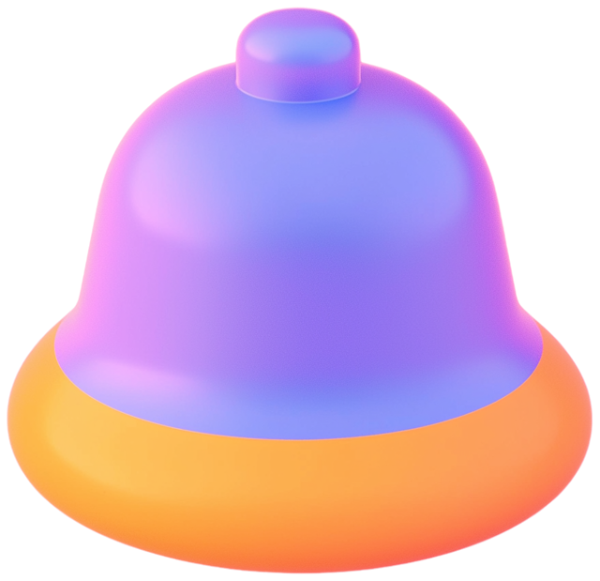
Intro demo
DEMO
Dovadă live
AI interpretează semnale în timp real.
Destul teorie — să vedem. Două demo-uri, rapide.

Slide 14
Q&A & Contact
ÎNCHEIERE
Contact și resurse
QR
Scanează QR pentru contacte și slide-uri.
Viitorul e al vostru — construiți responsabil.

Slide 15
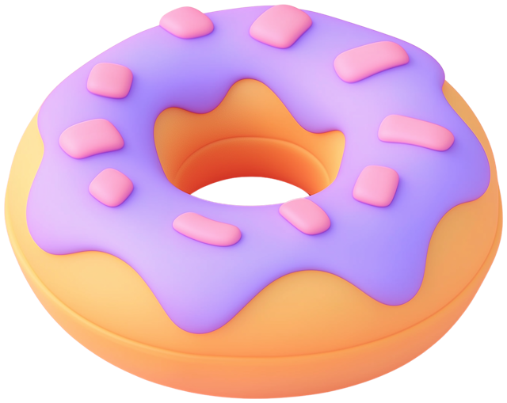


Thank you!
Notes:
Graphics credits: https://www.lummi.ai/creator/patrick https://www.lummi.ai/creator/lulu

